Slide 1

ОТДЕЛ МЕЖДУНАРОДНОГО СОТРУДНИЧЕСТВА
ауд. 2-18В
Стажировки в зарубежных университетах (ИФИМКК)

Slide 2

Кто мы?
Твоя команда-проводник в мир обучения за рубежом
  поможем определиться с университетом для прохождения программы академического обмена
  поможем собрать нужные документы
  проконсультируем по разным вопросам, касающимся пребывания за рубежом

Slide 3
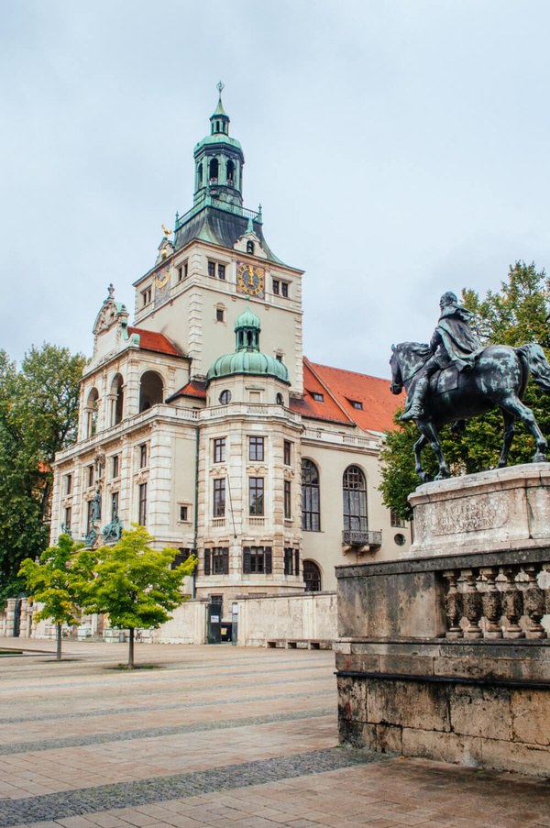
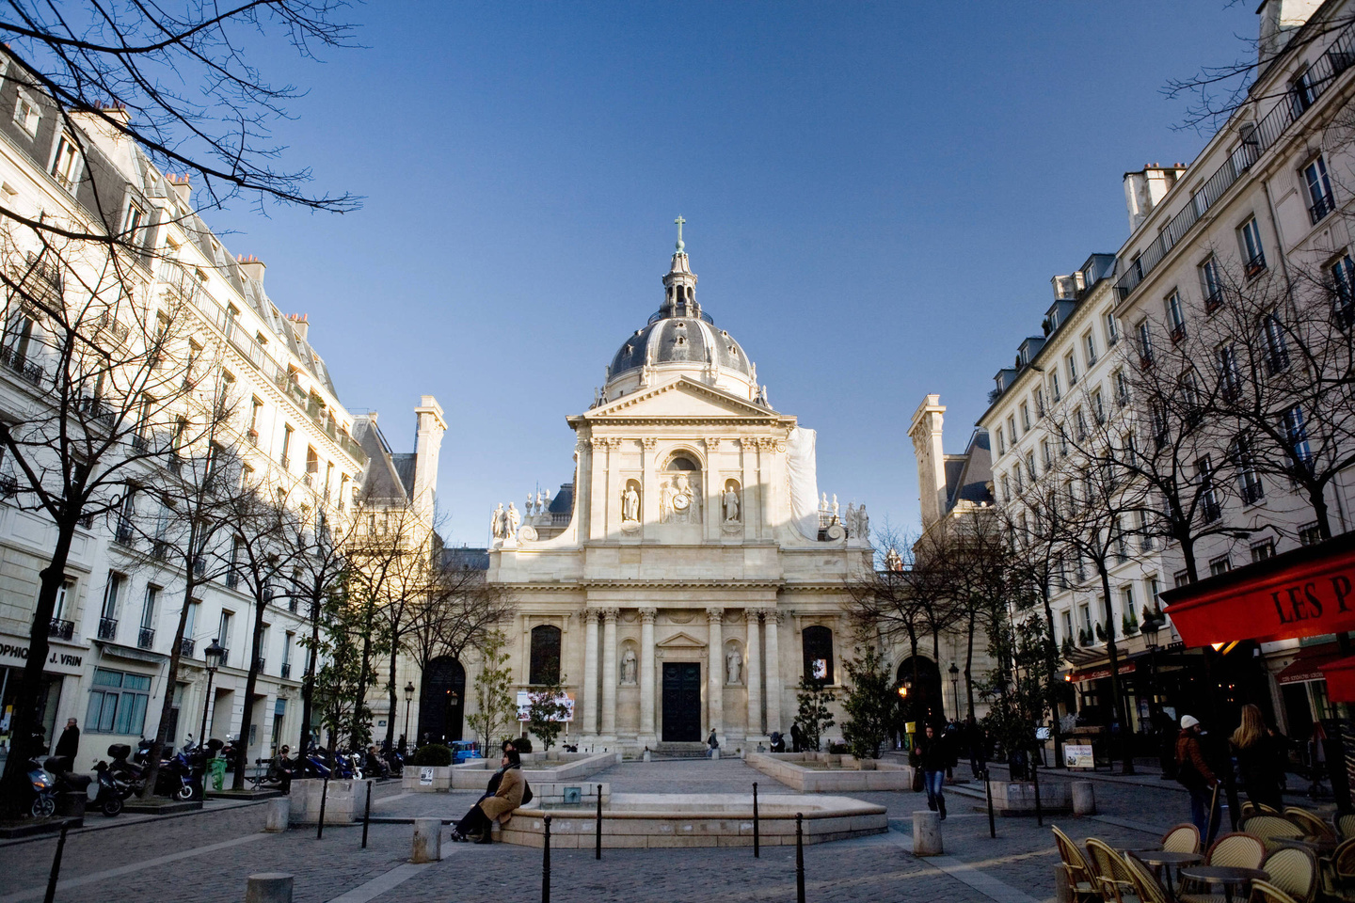
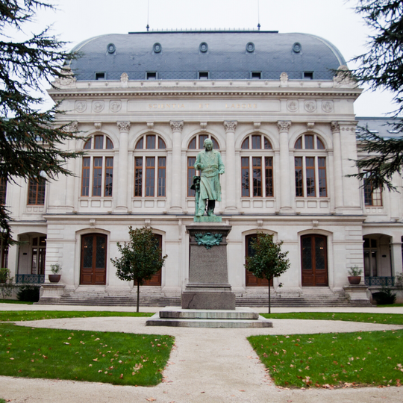
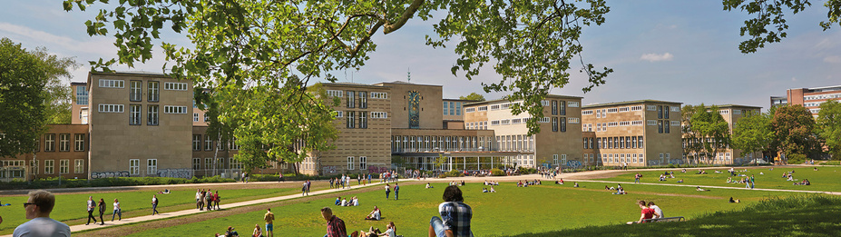
ПРОГРАММА АКАДЕМИЧЕСКОГО ОБМЕНА - ЭТО ВОЗМОЖНОСТЬ СЕМЕСТР ОБУЧАТЬСЯ В ВУЗЕ-ПАРТНЁРЕ ВОЛГУ В ДРУГОЙ СТРАНЕ
АКАДЕМИЧЕСКИЙ ОБМЕН НЕ ПРЕДПОЛАГАЕТ УХОДА В АКАДЕМИЧЕСКИЙ ОТПУСК: СТУДЕНТ ПРОДОЛЖИТ ОБУЧАТЬСЯ СО СВОЕЙ ГРУППОЙ ПОСЛЕ ВОЗВРАЩЕНИЯ ИЗ-ЗА ГРАНИЦЫ. ВСЕ ЗАЧЁТНЫЕ ЕДИНИЦЫ, ПОЛУЧЕННЫЕ НА СТАЖИРОВКЕ, БУДУТ ЗАСЧИТАНЫ В ВОЛГУ

Slide 4

Какие основные направления обучения на 2024-2025 учебный год?

Slide 5

КАЗАХСТАН
АРМЕНИЯ
БЕЛАРУСЬ
УЗБЕКИСТАН
КИТАЙ
ТАДЖИКИСТАН

Slide 6
Направление подготовки: Журналистика
  Белорусский государственный университет (Беларусь)
  Гродненский государственный университет им. Янки Купалы (Беларусь)
  Гомельский государственный университет имени Франциска Скорины (Беларусь)
  Университет Туран (Казахстан)
  Казахский Национальный университет им. аль-Фараби (Казахстан)
  Российско-Таджикский (Славянский) Университет (Таджикистан)
  Евразийский национальный университет им. Л. Н. Гумилёва (Казахстан)
  Национальный университет Узбекистана им. Мирзо Улугбека (Узбекистан)
  Российско-Таджикский (Славянский) Университет (Таджикистан)
  Российско-Армянский (Славянский) университет (Армения)

Slide 7
Направление подготовки: Лингвистика / Фундаментальная и прикладная лингвистика
  Белорусский государственный университет (Беларусь)
  Минский государственный лингвистический университет (Беларусь)
  Барановичский государственный университет (Беларусь)
  Гродненский государственный университет им. Янки Купалы (Беларусь)
  Брестский государственный университет имени А. С. Пушкина (ФиПЛ) (Беларусь)
  Гомельский государственный университет имени Франциска Скорины (Беларусь)
  Казахский Национальный университет им. аль-Фараби (Казахстан)
  Университет Туран (Казахстан)
  Евразийский национальный университет им. Л. Н. Гумилёва (Казахстан)
  Национальный университет Узбекистана им. Мирзо Улугбека (Узбекистан)
  Ванадзорский государственный университет им. О. Туманяна (Армения)
  Российско-Таджикский (Славянский) Университет (Таджикистан)
  Российско-Армянский (Славянский) университет (Армения)
  Университет Цзаочжуан (Китай)
  Университет Бэйхуа (Китай), Цзилиньский Университет (Китай)

Slide 8
Направление подготовки: Педагогическое образование
  Белорусский государственный университет (Беларусь)
  Гродненский государственный университет им. Янки Купалы (Беларусь)
  Казахский Национальный университет им. аль-Фараби (Казахстан)
  Каспийский государственный университет технологий и инжиниринга имени Ш. Есенова (Казахстан)
  Евразийский национальный университет им. Л. Н. Гумилёва (Казахстан)
  Российско-Таджикский (Славянский) Университет (Таджикистан)
  Ванадзорский государственный университет им. О. Туманяна (Армения)
  Национальный университет Узбекистана им. Мирзо Улугбека (Узбекистан)
  Самаркандский государственный университет (Узбекистан)

Slide 9
Направление подготовки: Филология
  Белорусский государственный университет (Беларусь)
  Гродненский государственный университет им. Янки Купалы (Беларусь)
  Брестский государственный университет имени А. С. Пушкина (Беларусь)
  Гомельский государственный университет имени Франциска Скорины (Беларусь)
  Казахский Национальный университет им. аль-Фараби (Казахстан)
  Каспийский государственный университет технологий и инжиниринга имени Ш. Есенова (Казахстан)
  Евразийский национальный университет им. Л. Н. Гумилёва (Казахстан)
  Ванадзорский государственный университет им. О. Туманяна (Армения)
  Национальный университет Узбекистана имени Мирзо Улугбека (Узбекистан)
  Самаркандский государственный университет (Узбекистан)
  Российско-Таджикский (Славянский) Университет (Таджикистан)
  Российско-Армянский (Славянский) университет (Армения)

Slide 10
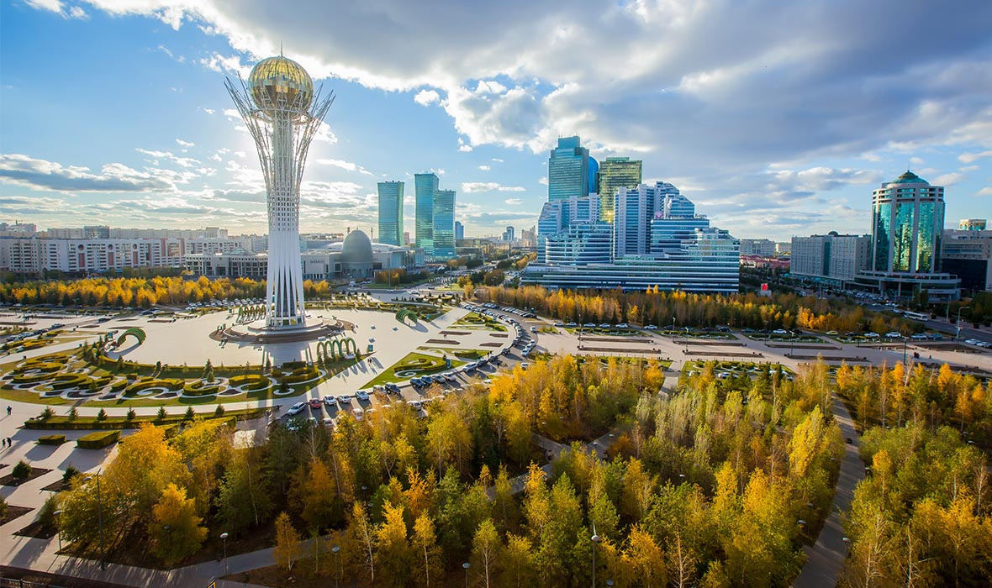
Примерные расходы:
  Проезд: ~ 30 000 руб.
  Проживание*: от 2 000 руб/мес.
  Питание и транспорт: ~ 6 000 руб /мес.
  Страховка: ~ 3 000 руб.
*Проживание в
общежитии ЕНУ - бесплатно
КАЗАХСТАН
  Евразийский национальный университет имени Л. Н. Гумилёва
  Казахский Национальный университет им. аль-Фараби
  Университет Туран
  Каспийский государственный университет технологий и инжиниринга имени Ш. Есенова

Slide 11
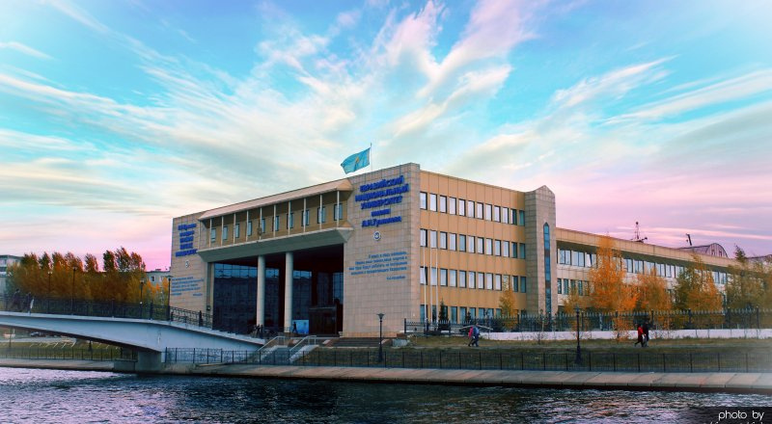
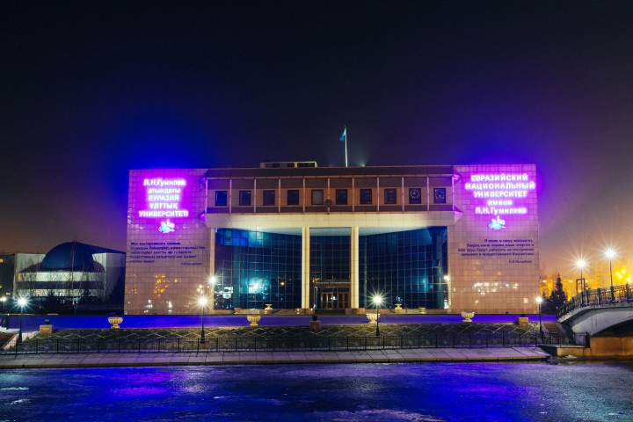
Евразийский национальный университет имени Л.Н. Гумилёва
ЕНУ имени Л.Н. Гумилёва основан в 1996 году в Астане. В настоящее время Евразийский национальный университет – один из ведущих классических университетов Казахстана. Стажёрам университет предлагает широкое количество курсов в разных областях (от естественных и технических наук до гуманитарных и социальных). Проживание в общежитии ЕНУ – бесплатно.

Slide 12
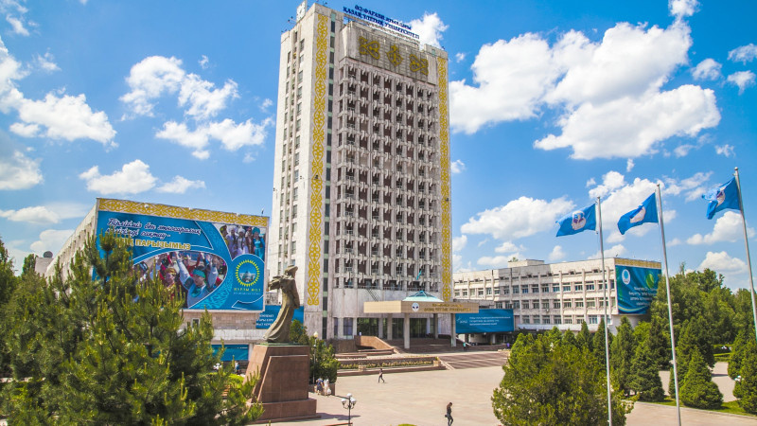
Казахский Национальный университет им. аль-Фараби
КазНУ – крупнейший в г. Алматы образовательный и научный центр. Подготовка специалистов осуществляется по более чем 180 специальностям. Множество профилей подготовки позволяет студентам разных направлений пройти стажировку в данном вузе.
При университете Студенческое бюро по Болонскому процессу, Студенческий профсоюз, Научная библиотека, Музей истории, Музей биологии, Музей археологии и этнологии, Музей палеолита, Команда КВН, Танцевальный ансамбль, Студенческий драматический театр, Театральный клуб «Эйдос», Дебатный клуб КазНУ, Интеллектуальный клуб КазНУ, Студенческий дискуссионный клуб «Политолог», Дипломатический клуб и др.

Slide 13
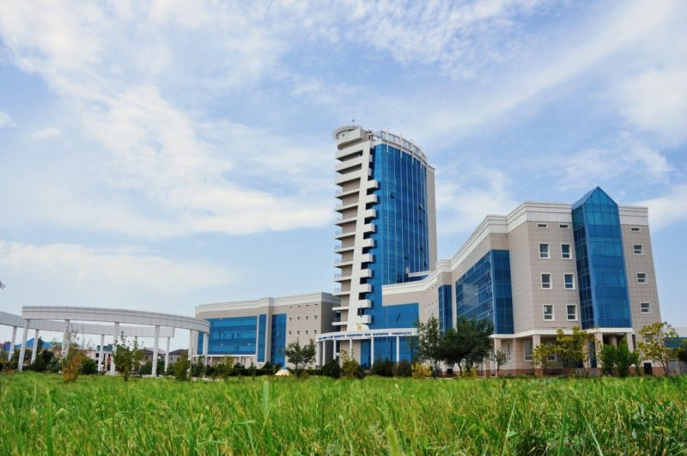
Каспийский государственный университет технологий и инжиниринга имени Ш. Есенова
Каспийский государственный университет технологий и инжиниринга имени Ш. Есенов оказывает образовательные услуги по 43 специальностям бакалавриата, 18 специальностям магистратуры и 5 специальностям докторантуры. Университет располагает тремя учебными корпусами, тремя общежитиями, тремя учебными полигонами, спортивным комплексом с бассейном. Это многопрофильный вуз, ведущий центр образования, науки и культуры Мангистауской области, имеющий высокую репутацию и признание.

Slide 14
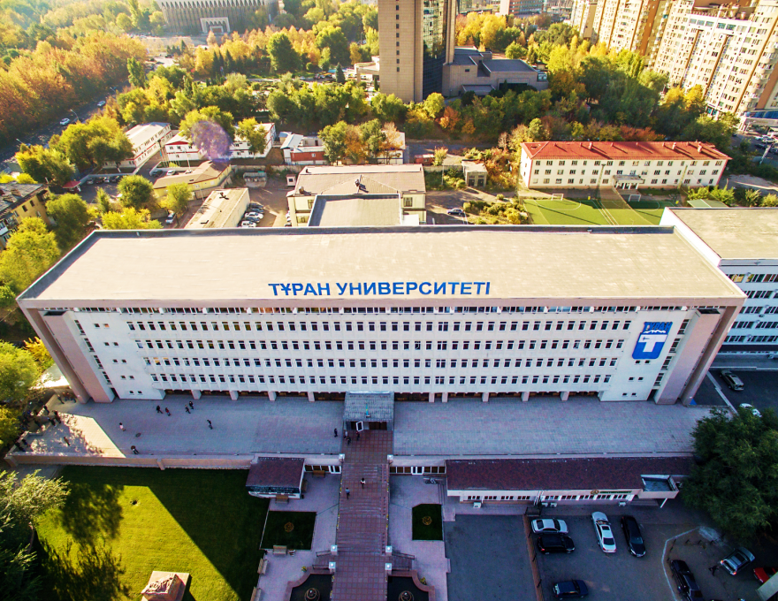
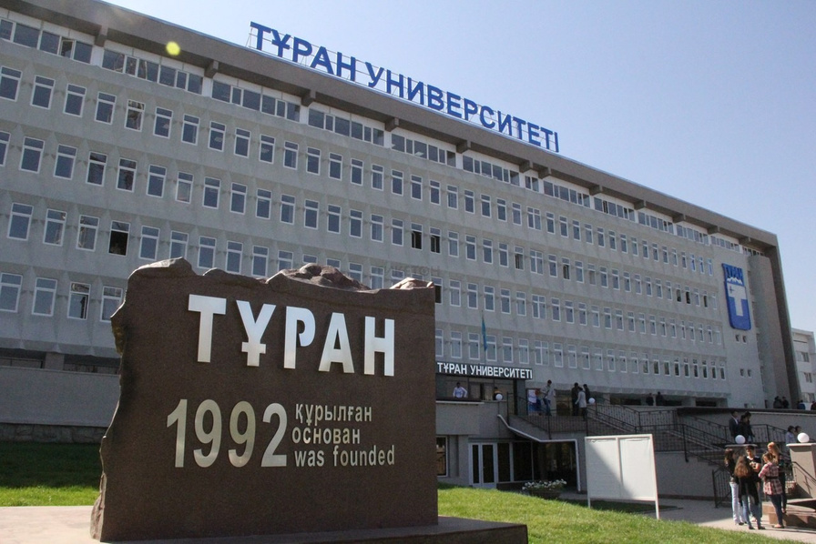
Университет Туран
Университет «Туран» был учрежден в 1992 году в г. Алматы и является ядром образовательной корпорации. Университет осуществляет подготовку по 57 специальностям на 4 факультетах: экономическом, гуманитарно-юридическом, факультете «Цифровые технологии и искусство» и факультете англоязычных программ STEM.
Университет «Туран» стал первым вузом в Республике Казахстан, который присоединился к проекту Eduroam, что позволяет студентам и сотрудникам университета пользоваться бесплатным Wi-Fi практически в любом вузе 54 стран мира под своим корпоративным логином.
В университете также открыли цифровую лабораторию «Apple Digital Lab». В рамках проекта для детей и молодежи открыт доступ к образовательным программам, разработанным компанией Apple, — Everyone Can Code и Everyone Can Create.

Slide 15
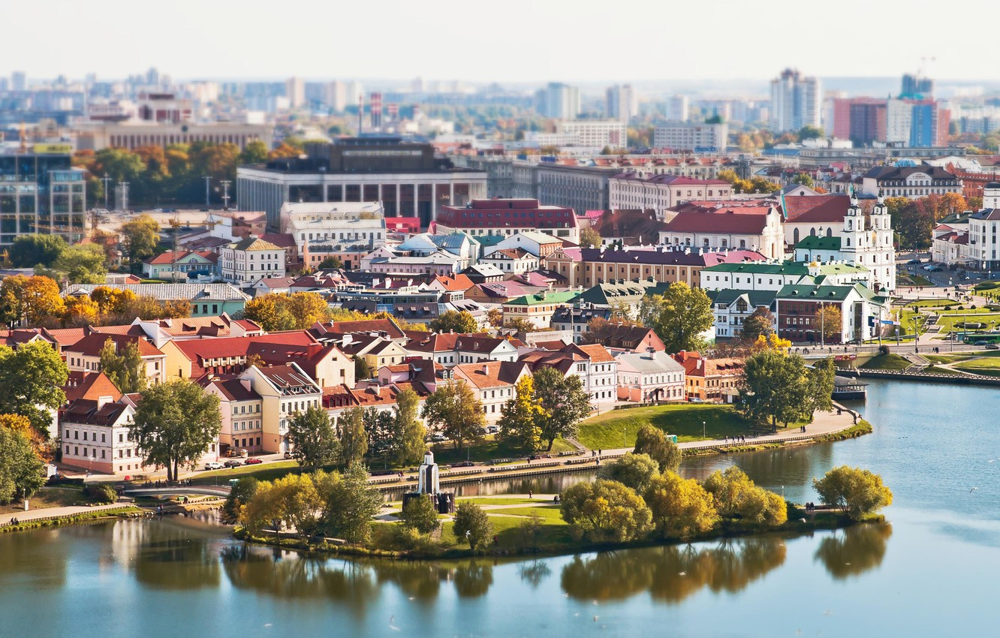
Примерные расходы:
  Проезд: ~ 10 000 руб. (туда и обратно)
  Проживание: ~ 500 руб/мес. (в общежитии)
  Питание и транспорт: ~ 7 000 руб/мес.
БЕЛАРУСЬ
  Белорусский государственный университет
  Гродненский государственный университет им. Янки Купалы
  Барановичский государственный университет
  Минский государственный лингвистический университет
  Гомельский государственный университет имени Франциска Скорины
  Брестский государственный университет имени А.С. Пушкина

Slide 16
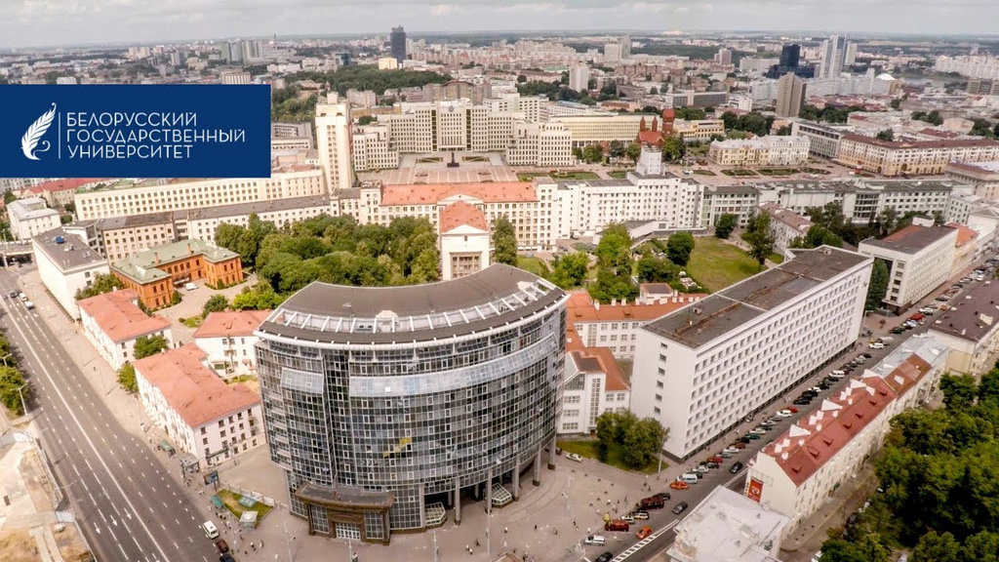
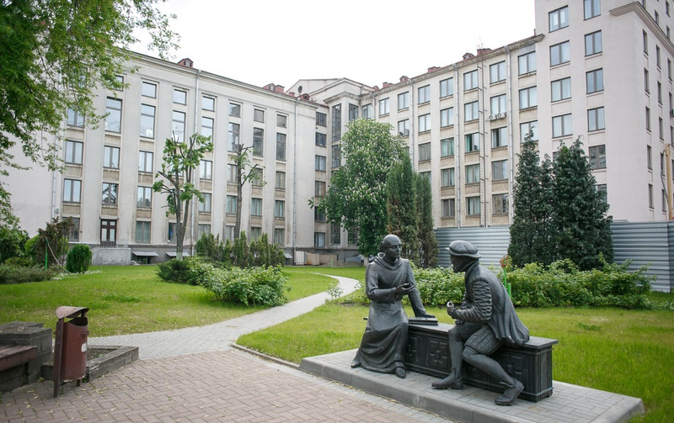
Белорусский государственный университет
БГУ был основан в 1921 г. в Минске. Занимает 1-ое место в Беларуси среди научных учреждений по количеству размещенных научных статей в базах данных Scopus и Web of Science. Обучает по широкому спектру направлений.
Визитной карточкой БГУ, символичным воплощением его истории является университетский городок – комплекс зданий и скульптурных композиций, создаваемых с 1925 года по настоящее время.

Slide 17
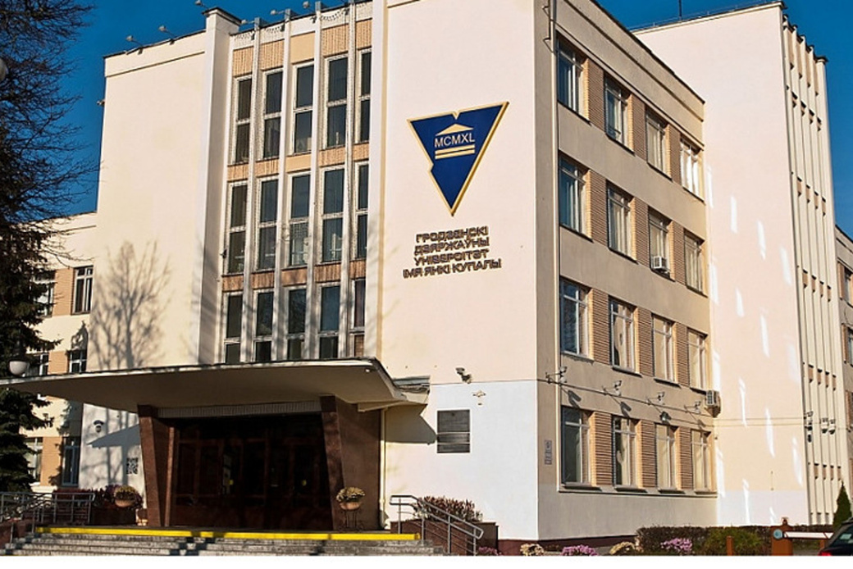
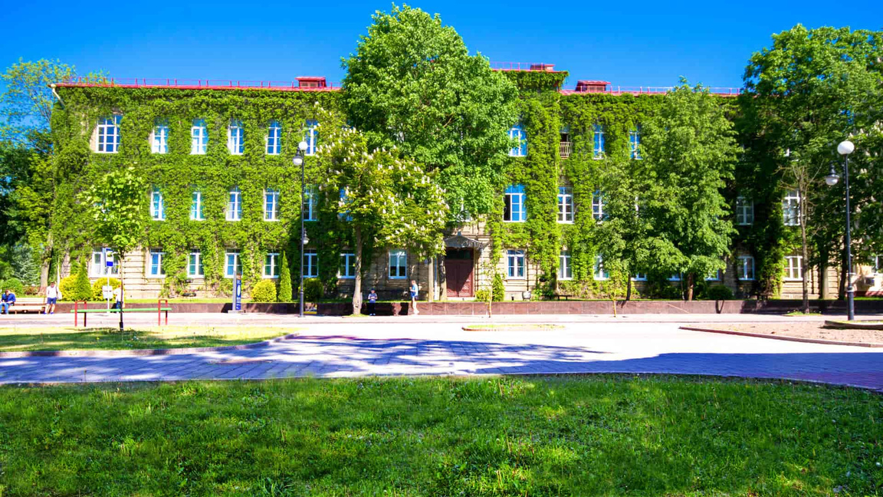
Гродненский государственный университет им. Янки Купалы
Гродненский государственный университет имени Янки Купалы имеет большой опыт в обучении иностранных студентов и развитые ветви международного сотрудничества.
ГрГУ им. Янки Купалы был основан в 1940 году в Гродно.
На сегодняшний день ГрГУ входит в десятку лучших вузов Беларуси и выпускает специалистов в сфере языка и литературы, управления, права, экономики и других специальностей.

Slide 18
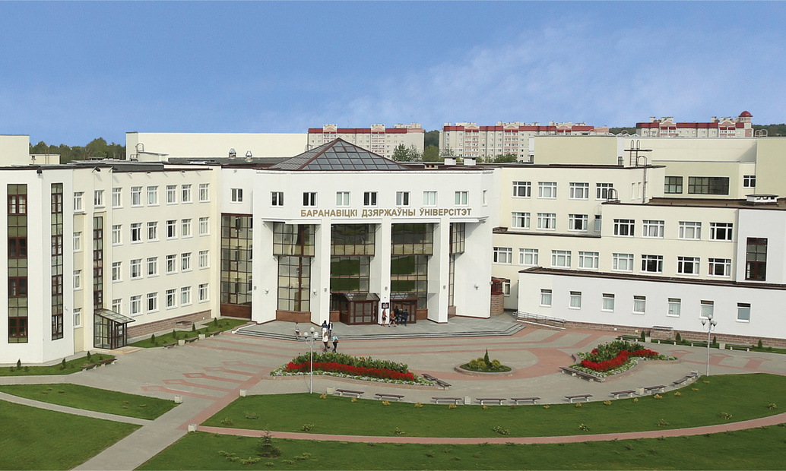
Барановичский государственный университет
БарГУ — динамично развивающийся университет классического типа.
Студенческий кампус БарГУ находится в центре города недалеко от железнодорожного и автобусного вокзалов. На его территории располагается комплекс современных комфортабельных общежитий.
Также в БарГУ есть Центр турецкого языка и культуры, Центр изучения китайского языка и культуры, Ресурсный центр инклюзивного образования и научно-практическая лаборатория «Студенческий Бизнес-инкубатор».
Барановичский государственный университет насчитывает 120 договоров о международном сотрудничестве с учреждениями высшего образования и научными организациями стран ближнего и дальнего зарубежья.

Slide 19
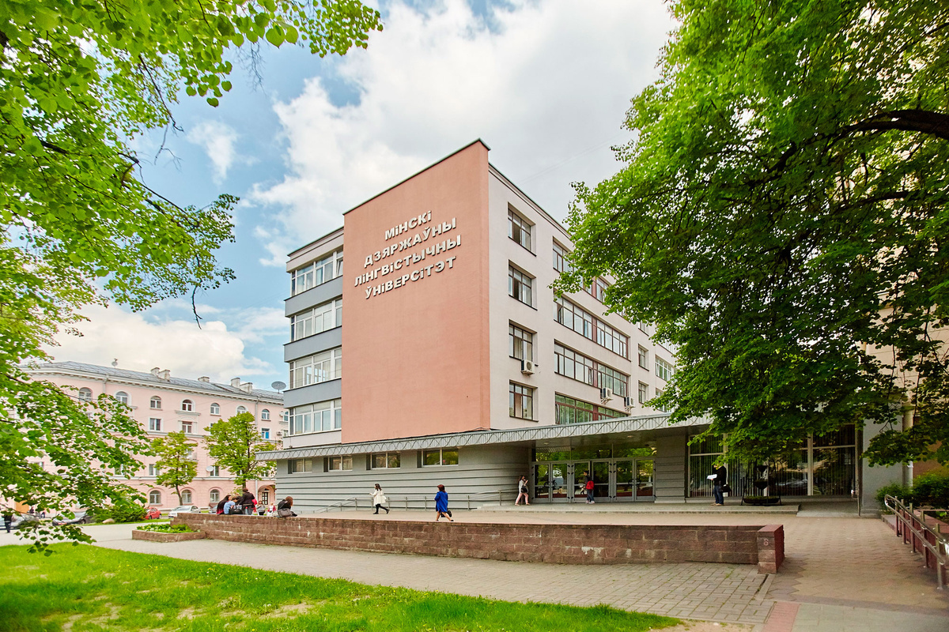
Минский государственный лингвистический университет
Минский государственный лингвистический университет является лидером в области языкового образования в Республике Беларусь и прочно удерживает передовые позиции на постсоветском пространстве.
В настоящее время МГЛУ осуществляет подготовку по 23 иностранным языкам (английскому, немецкому, французскому, испанскому, португальскому, итальянскому, шведскому, польскому, нидерландскому, китайскому, корейскому, японскому, арабскому, турецкому, персидскому, венгерскому, литовскому, финскому, иврите, урду, а также русскому и белорусскому как иностранным языкам) и 15 специализациям (зарубежная литература, белорусский язык и литература, русский язык как иностранный, компьютерная лингвистика, риторика, ортофония (обучение иностранному языку глухих и слабослышащих детей), страноведение, художественный перевод, специальный перевод, синхронный перевод, информационное обслуживание, международный туризм, связи с общественностью, внешнеполитические отношения и внешнеэкономические связи).

Slide 20
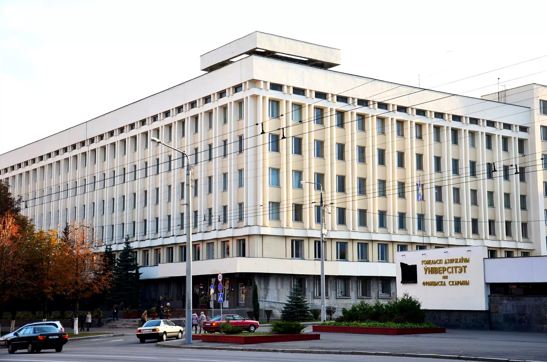
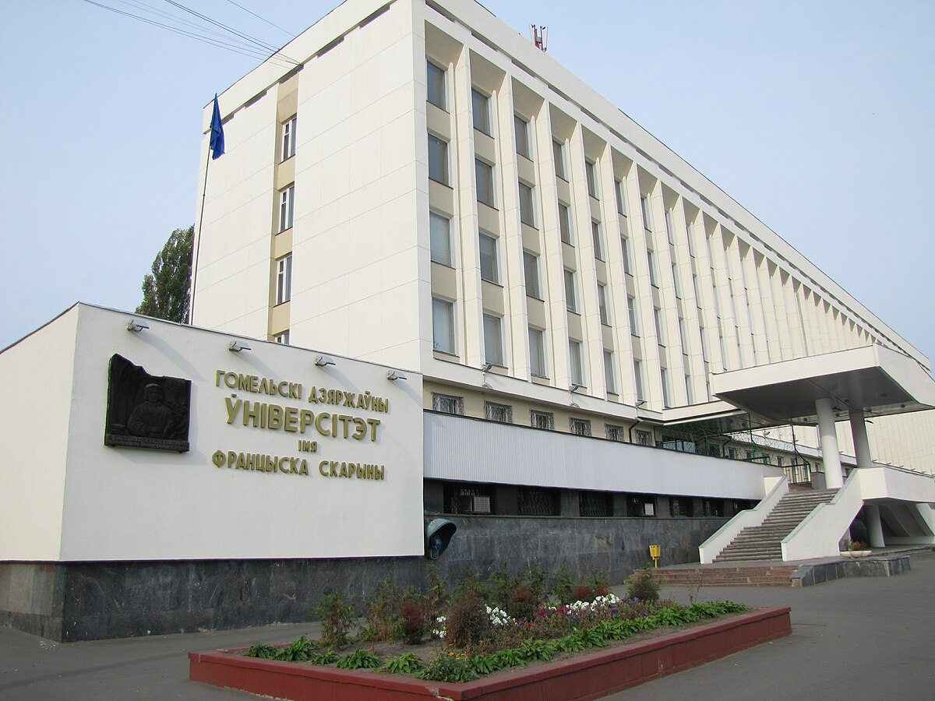
  Гомельский государственный университет имени Франциска Скорины
Гомельский государственный университет имени Франциска Скорины – крупнейший научно-исследовательский и учебный центр, по праву получивший признание у отечественной и мировой научной общественности. Старейший вуз региона стал настоящим интеллектуально-культурным ядром Белорусского Полесья
В университете действует 186 договоров о сотрудничестве с зарубежными образовательными и научными учреждениями (Китай, Венгрия, Вьетнам, Германия, Швеция, Финляндия, США, Япония, Польша, Румыния, Сербия, Болгария, Италия, Чехия, Испания, Корея, Россия, Украина, Молдова, Португалия, Литва, Казахстан, Кыргызстан и др.).
В настоящее время в университете обучаются более 900 иностранных студентов (граждане Туркменистана, Азербайджана, Турции, Узбекистана, Ирака, Йемена, КНР, Израиля, России, Украины, Вьетнама, Нигерии, Ливии, Ливана, Ганы, Камеруна).

Slide 21
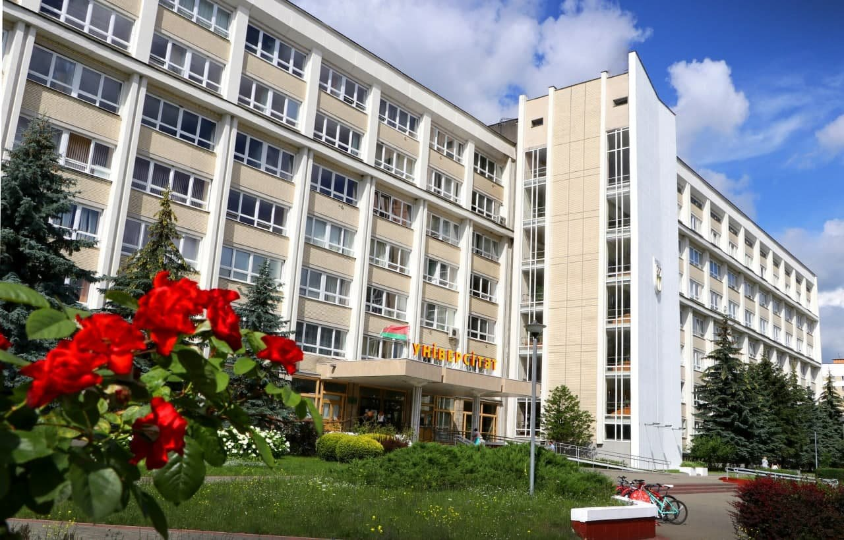

  Брестский государственный университет имени А.С. Пушкина
БрГУ имени А.С. Пушкина аккредитован по 27 специальностям I ступени высшего образования, 17 специальностям II ступени высшего образования.
Сегодня Университету свойственны многопрофильность и многоуровневость профессиональной подготовки.
В структуру университета входят: 9 факультетов (филологический, психолого-педагогический, социально-педагогический, факультет иностранных языков, факультет физического воспитания и туризма, факультет естествознания, физико-математический, исторический, юридический), 32 кафедры; магистратура; аспирантура; Институт повышения квалификации и переподготовки.
Учитывая потребности современного рынка образовательных услуг, университет имени А. С. Пушкина систематически открывает новые специальности. Широкое признание в Республике Беларусь и за ее пределами имеют научно-педагогические коллективы университета.

Slide 22
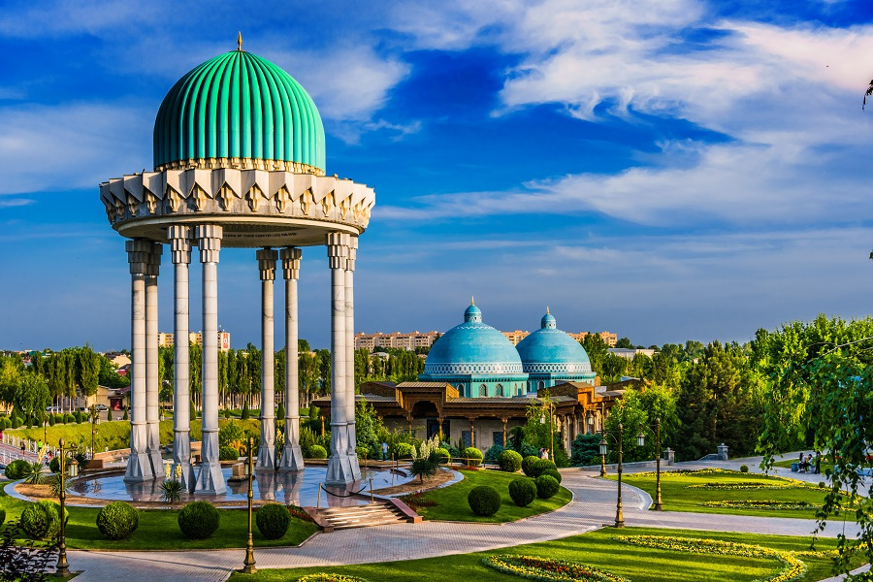
Примерные расходы:
  Проезд: ~ 40 000 руб.
  Проживание: от 5 000 руб/мес.
  Питание и транспорт: ~ 8000 руб /мес.
*Проживание в общежитии НУУз - бесплатно
УЗБЕКИСТАН
  Национальный университет Узбекистана имени Мирзо Улугбека
  Самаркандский государственный университет

Slide 23
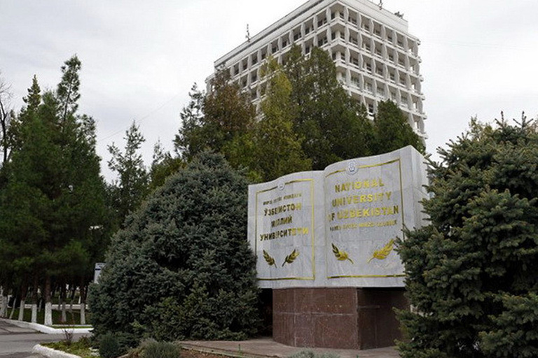
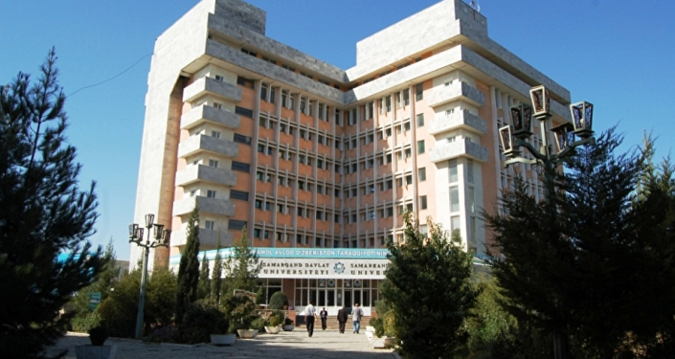
Национальный университет Узбекистана имени Мирзо Улугбека
Национальный университет Узбекистана имени Мирзо Улугбека (г. Ташкент) считается первым и ведущим высшим учебным заведением не только в Узбекистане, но и в Центральной Азии.
Для осуществления практики в процессе обучения имеется 3 площадки для полевой практики, 32 научно-учебные лаборатории, 3 учебно-научно-экспериментальных центра, 1 межвузовской научной лаборатории.
Национальный университет Узбекистана сотрудничает со ста высшими учебными и научными заведениями из тридцати двух стран, в их числе Московский Государственный университет имени В.М.Ломоносова, Сеульский Национальный университет, Калифорнийский государственный университет.

Slide 24
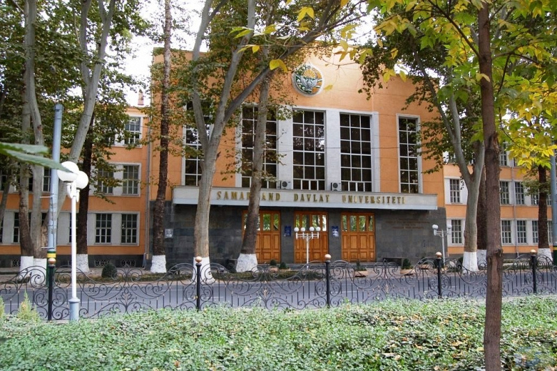
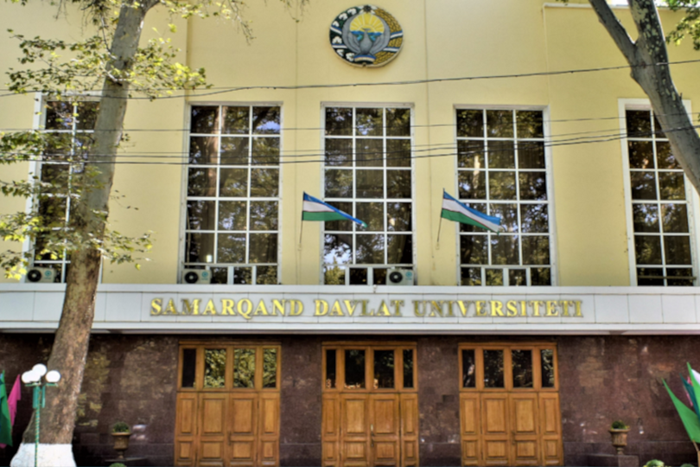
Самаркандский государственный университет
Это один из старейших университетов Узбекистана и Средней Азии, второй по величине университет Узбекистана. Корпуса и многочисленные здания университета расположены в центральной части города Самарканд.
В настоящее время осуществляется обучение по 34 образовательным направлениям.
В составе университета функционируют библиотека, имеющая более 3 млн. единиц научной и учебной литературы, в том числе, около 15000 ценных книг и восточных рукописей, а также 3 академических лицея, 4 музея, 1 оранжерея, 2 ценных сооружения.

Slide 25
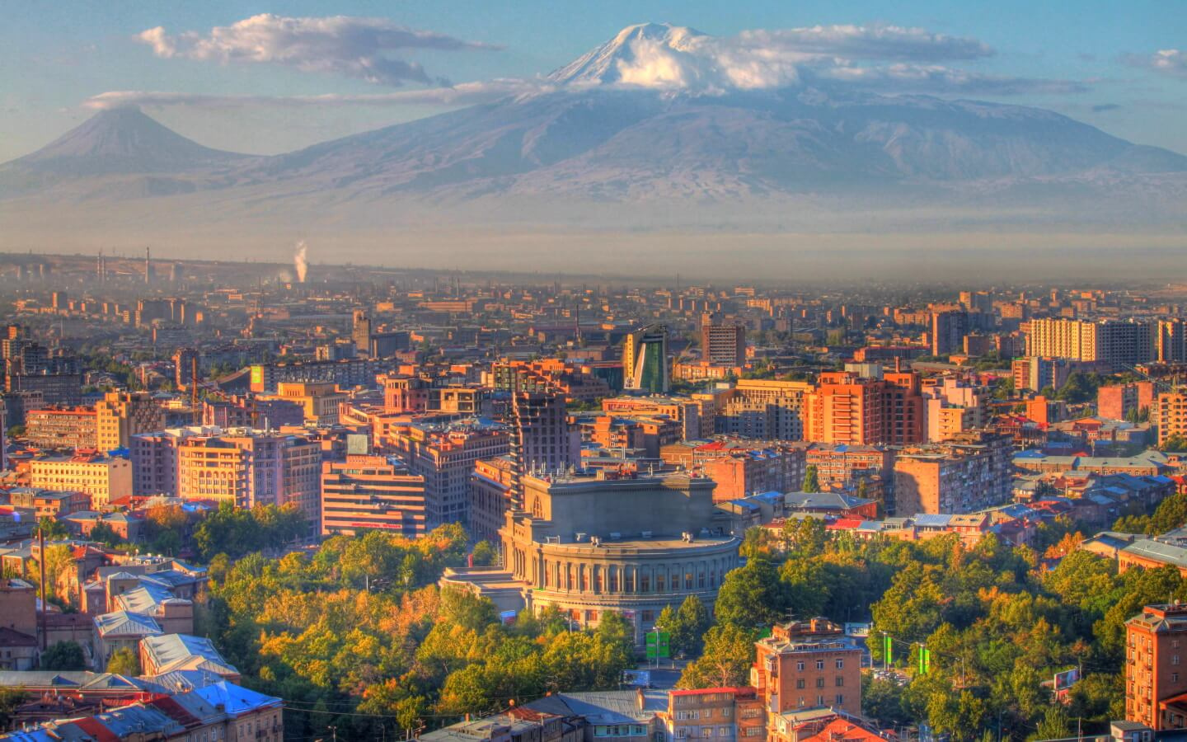
Примерные расходы:
  Проезд: ~ 15 000 руб. (туда и обратно)
  Проживание: ~ 7 500 руб/мес. (аренда комнаты в квартире)
  Питание и транспорт: ~ 6 000 руб /мес.
АРМЕНИЯ
  Ванадзорский государственный университет им. О. Туманяна
  Российско-Армянский (Славянский) университет

Slide 26
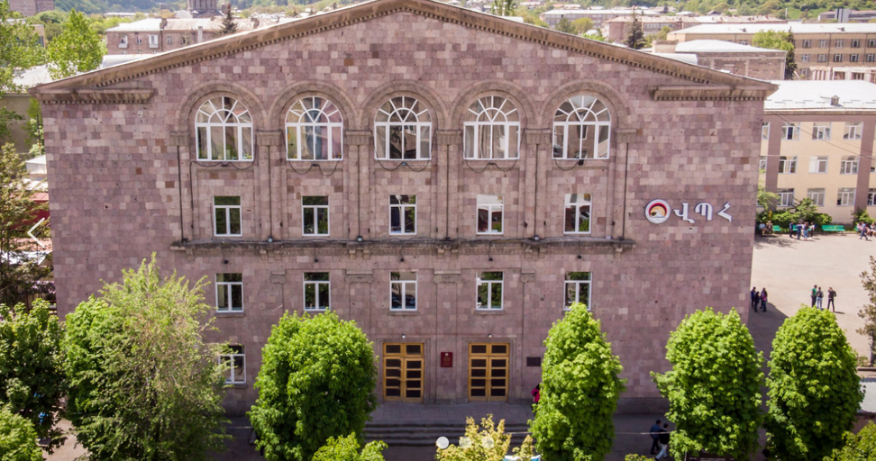
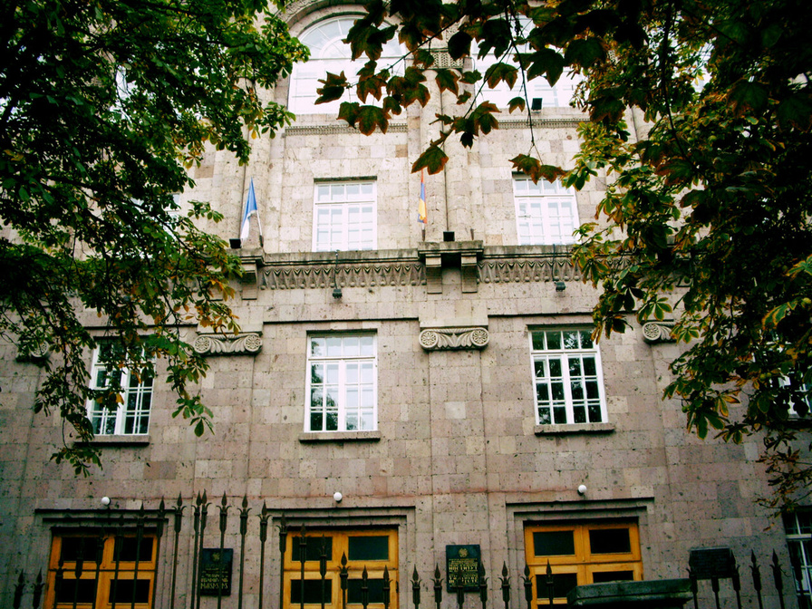
Ванадзорский государственный университет им. О. Туманяна
Ванадзорский государственный университет им. О. Туманяна основан в 1969 г. в Ванадзоре. Это самый крупный университет в Лорийской области.
В системе очного обучения по основной образовательной программе бакалавриата учебный процесс организуется по 29 специальностям, а по основной образовательной программе магистра — ещё по 4 специальностям.

Slide 27
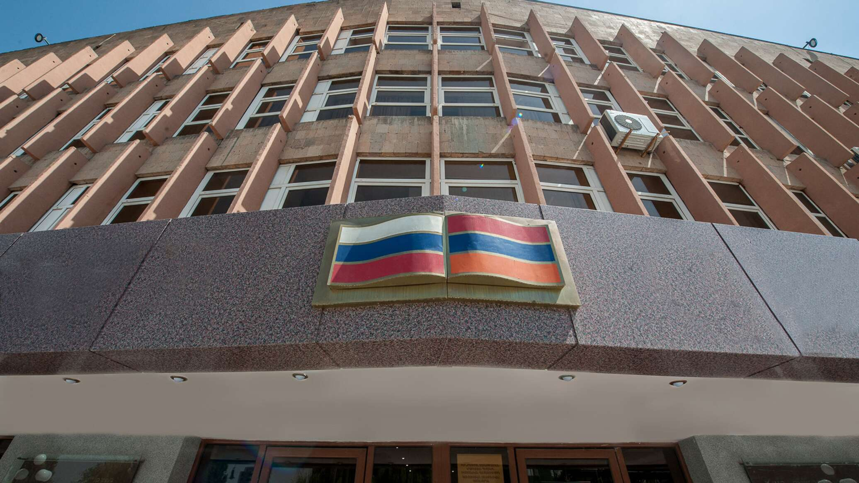
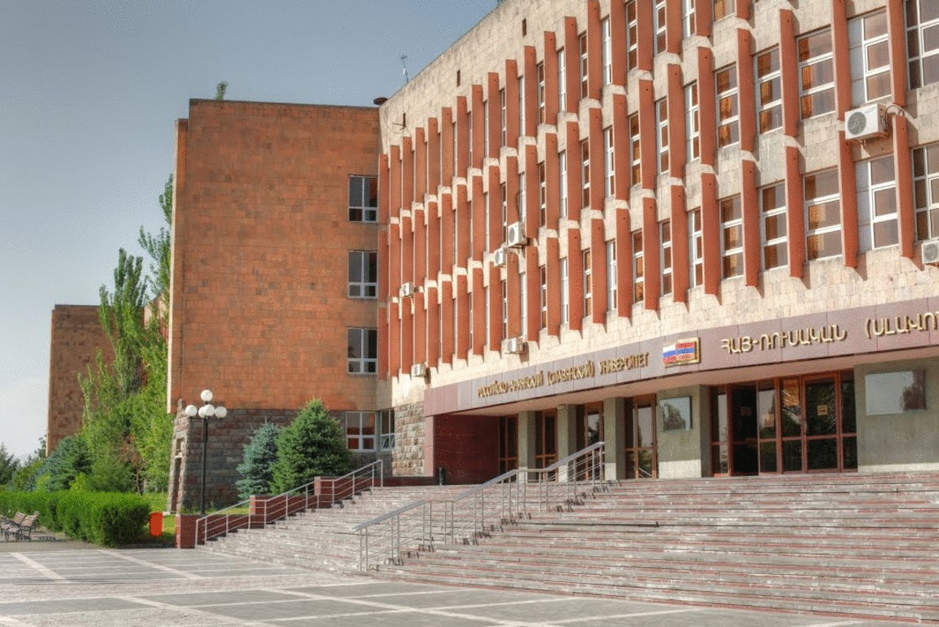
  Российско-Армянский (Славянский) университет
Российско-Армянский (Славянский) университет был создан на основании соглашения между правительствами Российской Федерации и Республики Армения, которое было подписано 29 августа 1997 года в Москве. Вуз задумывался и уже состоялся как центр российского образования, науки и культуры в Республике Армения и в Закавказском регионе в целом.
В РАУ функционируют восемь институтов: Институт гуманитарных наук, Институт математики и информатики, Инженерно-физический институт, Институт биомедицины и фармации, Институт медиа, рекламы и кино, Институт права и политики, Институт экономики и бизнеса, Институт Востоковедения. Подготовку специалистов в РАУ осуществляет 31 кафедра.

Slide 28
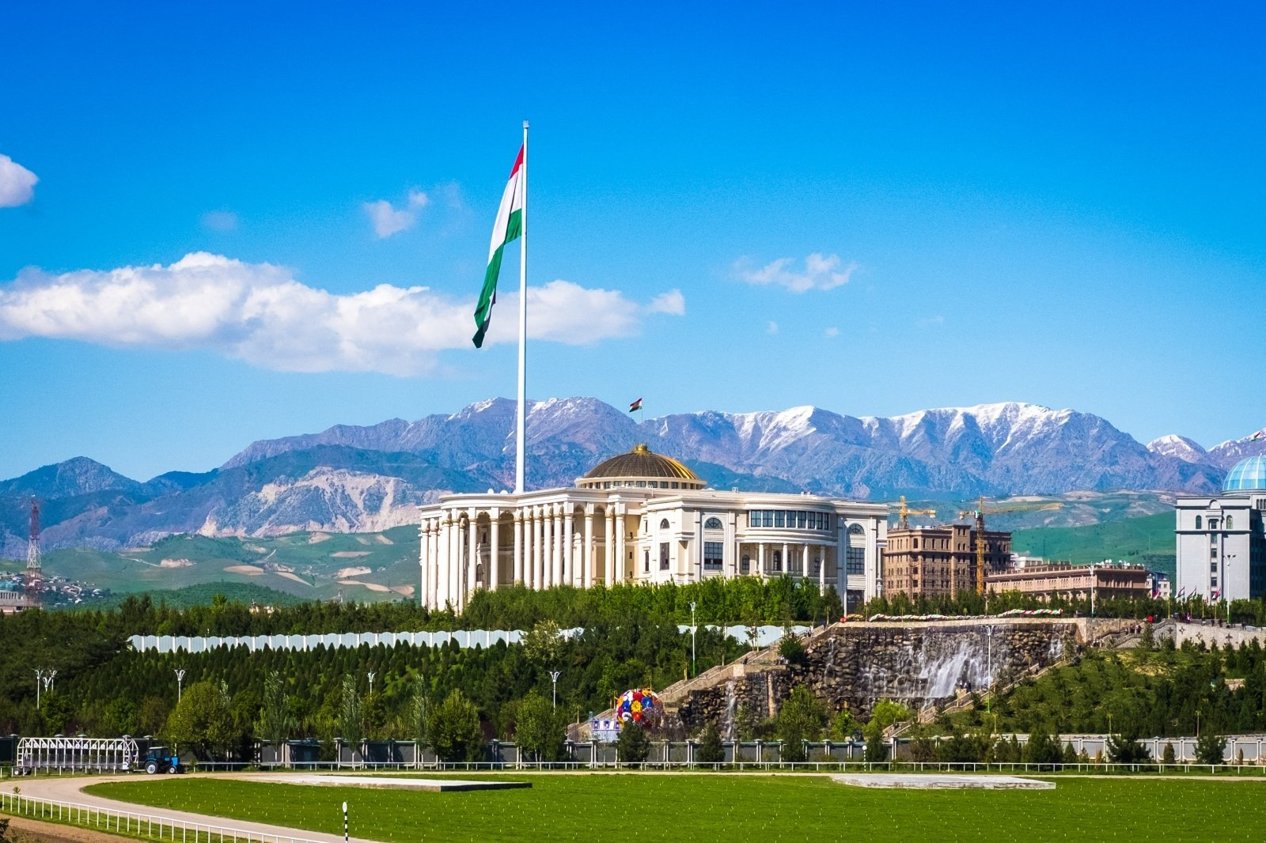
Таджикистан
  Российско-Таджикский (Славянский) Университет

Slide 29
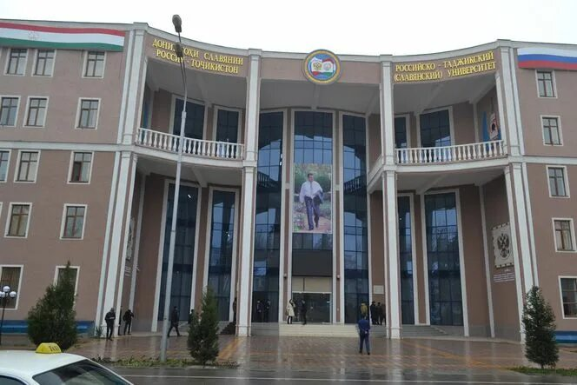
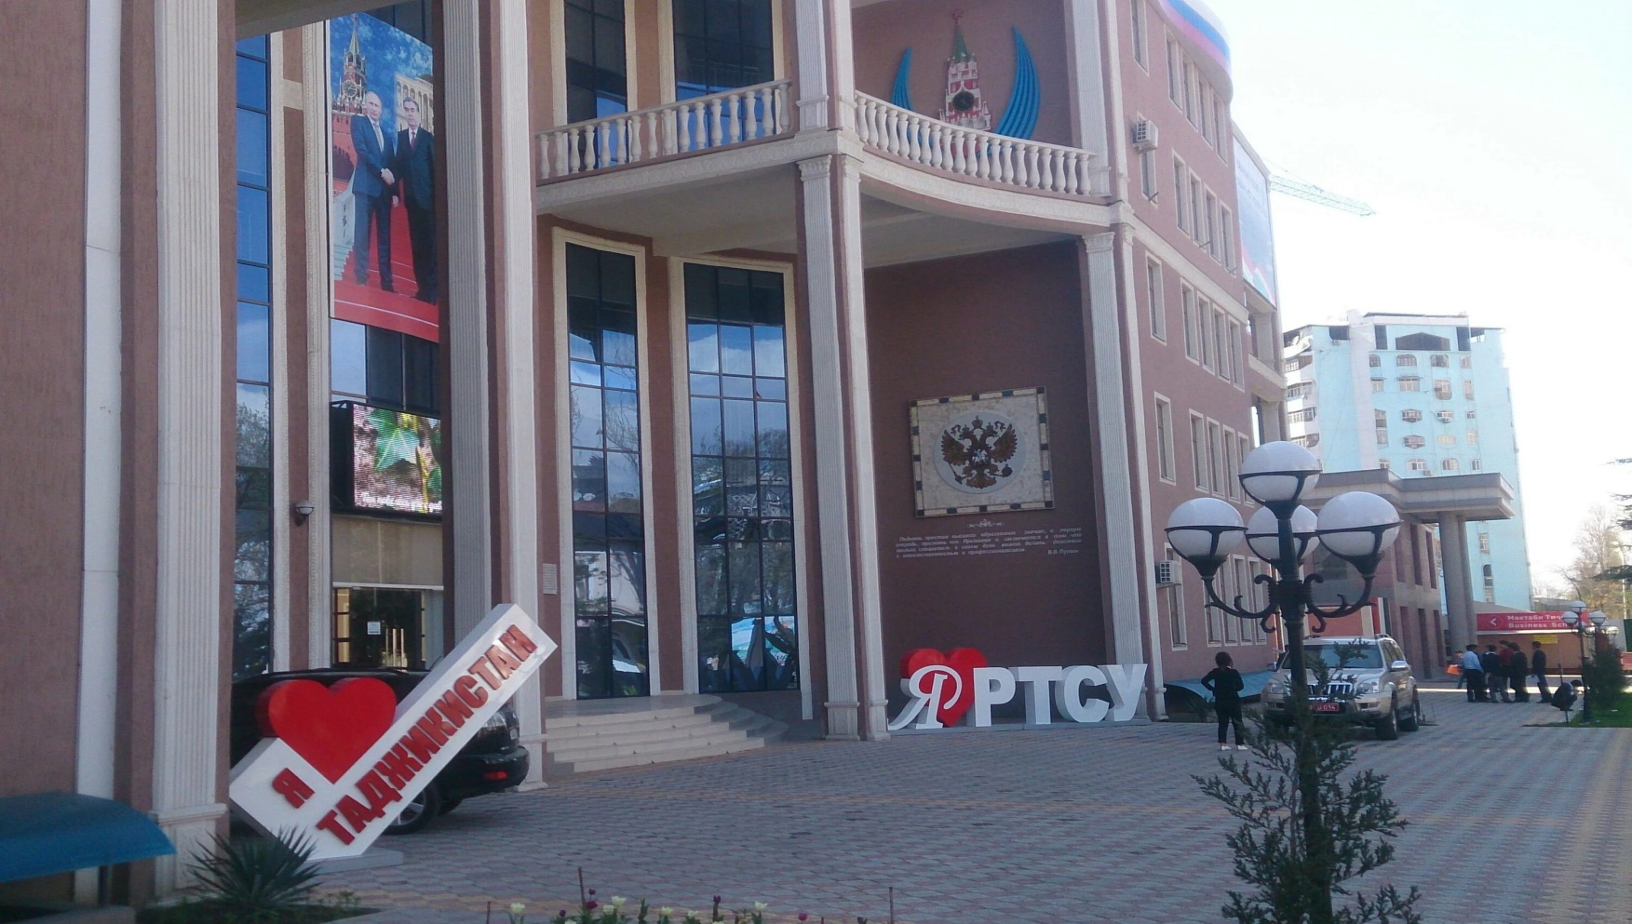
Российско-Таджикский (Славянский) Университет
Основан в 1996 году. В РТСУ функционируют 6 факультетов, которые включают в себя 33 кафедры. В университете готовят кадры по 46 направлениям и на всех уровнях обучения: бакалавриат, магистратура, специалитет, аспирантура, докторантура.
В состав университета входят следующие факультеты:
Факультет русской филологии, журналистики и медиатехнологий.
Факультет иностранных языков
Факультет истории и международных отношений
Естественно-научный факультет
Факультет экономики и управления
Юридический факультет

Slide 30

КИТАЙ
  Цзилиньский университет
  Университет Цзаочжуан
  Университет Бэйхуа

Slide 31
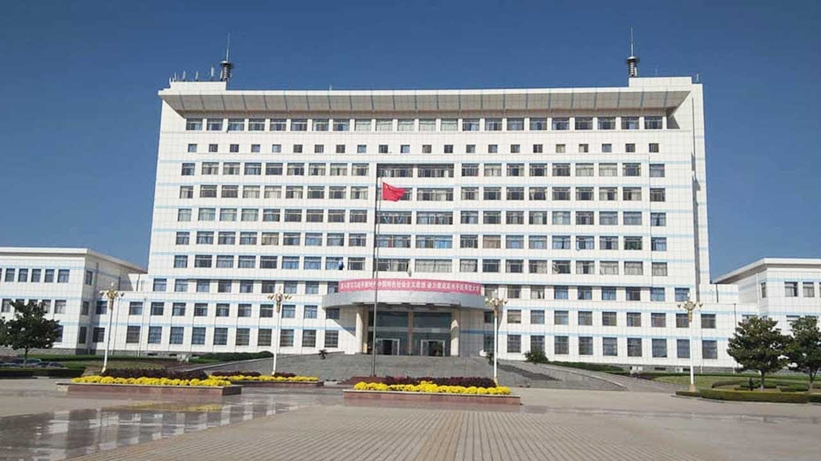
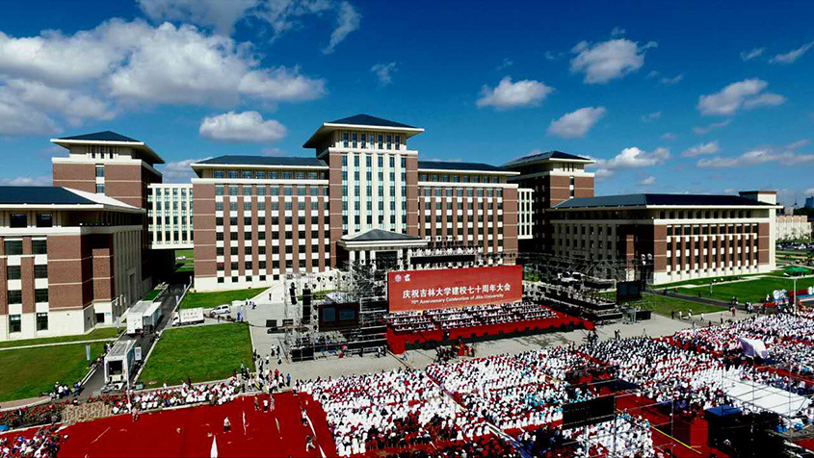
Университет Цзаочжуан
Университет Цзаочжуан — ведущий национальный исследовательский университет, расположенный в г. Цзаочжуан, провинция Шаньдун. Предлагает курсы по изучению китайского языка с нуля.
Цзилиньский университет
Цзилиньский университет расположен в г. Чаньчунь, провинция Цзилинь. Для обучения по гуманитарным дисциплинам необходимо знание китайского языка.

Slide 32

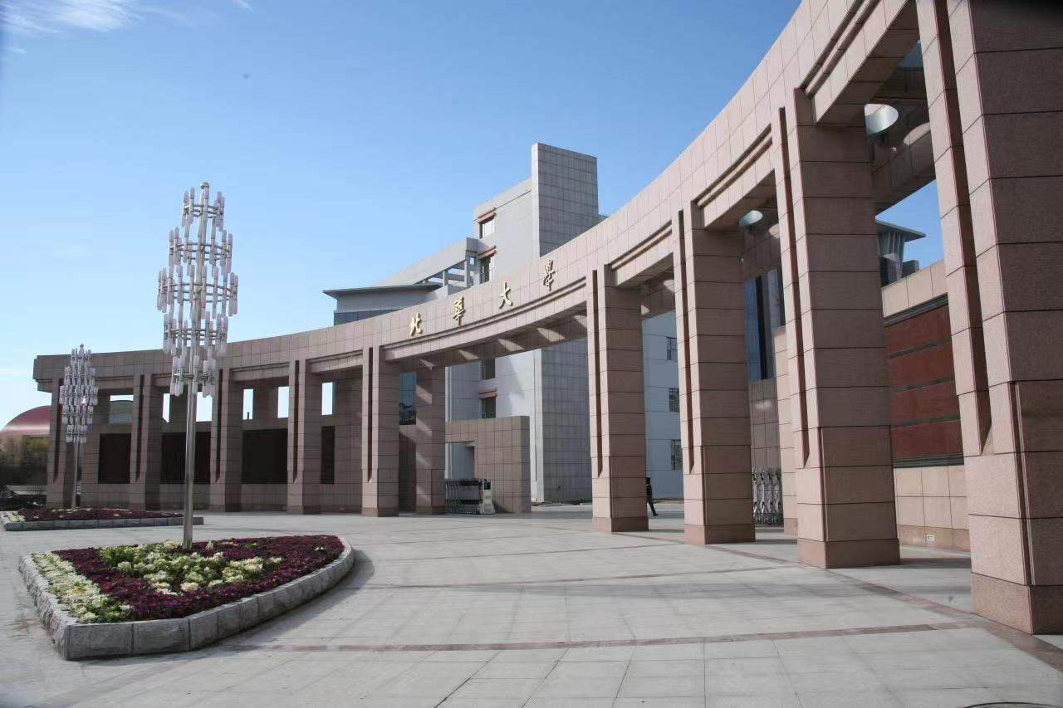
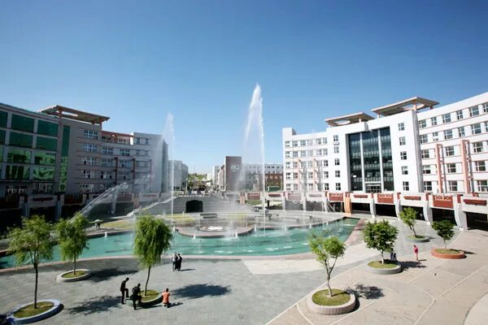
Университет Бэйхуа
Университет Бэйхуа – один из крупнейших вузов провинции Цзилинь. Он был создан путем объединения в 1999 году четырех вузов: педагогического института, медицинского института, института лесной промышленности и института электрификации. Сегодня в состав университета входят 27 институтов. Обучение ведется по 59 специальностям. В университете обучаются 22500 студентов и работают около 1500 преподавателей, из которых 250 – профессоры.

Slide 33
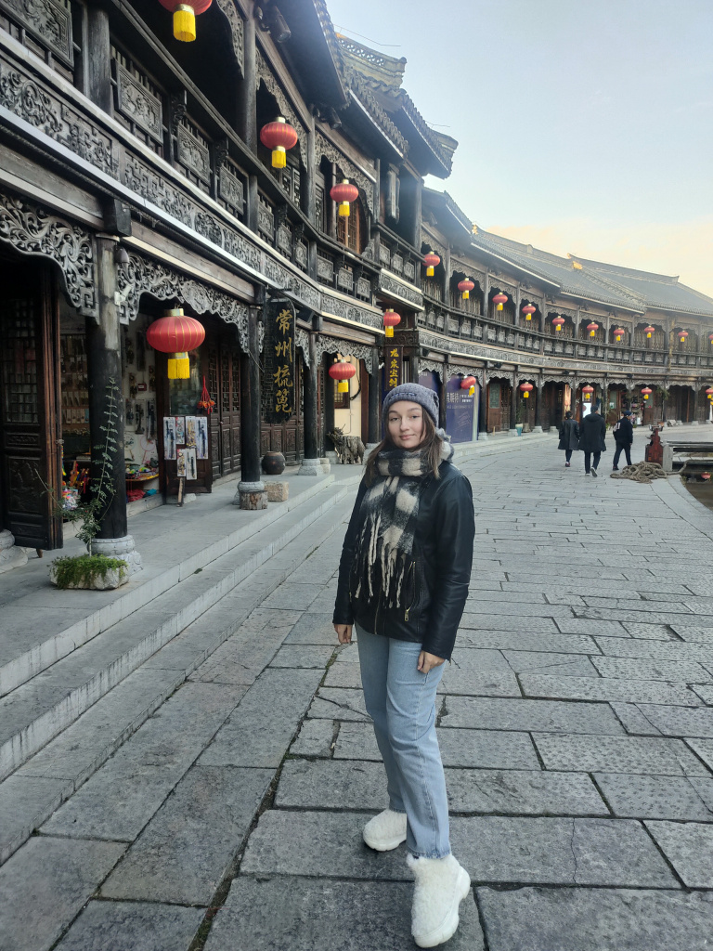
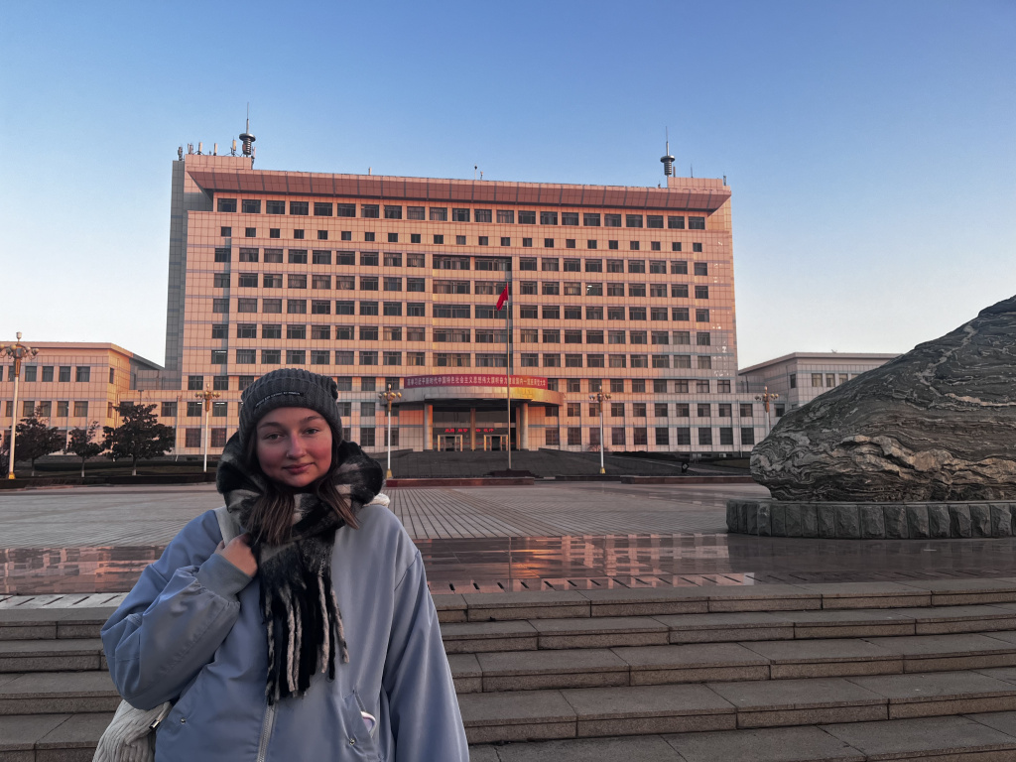
Отзывы участников стажировок
Парамонова Кристина, студентка направления «Лингвистика"
Университет Цзаочжуан – это замечательное место для усовершенствования своих знаний китайского. Но даже если Вы никогда не учили китайский, здесь Вас обучат такому сложному языку с нуля.
В университете прекрасно оборудованный кампус, в котором находится больше десяти общежитий, четыре столовые огромное спортивное поле и разнообразные площадки для игры в бадминтон, волейбол, баскетбол, футбол и большой теннис. Помимо столов для настольного тенниса под открытым небом, в кампусе выделен целый зал для этой игры, где располагаются более 10 столов. Также на территории кампуса находятся разнообразные магазины, салон сотовой связи и кофейни.
В ходе занятий мы изучали китайские иероглифы, осваивали их написание, развивали навыки восприятия устной речи и погружались в историю и культуру Китая. Еженедельно на занятиях по культуре мы принимали участие в мастер-классах. Иногда мы участвовали в украшении вееров с использованием сухих цветов и листьев, красили их, изучали китайские песни, оформляли традиционные оперные маски для пекинской оперы, создавали китайские узелки-обереги и многое другое!
В свободное от учебы время нас водили на различные мероприятия.

Slide 34
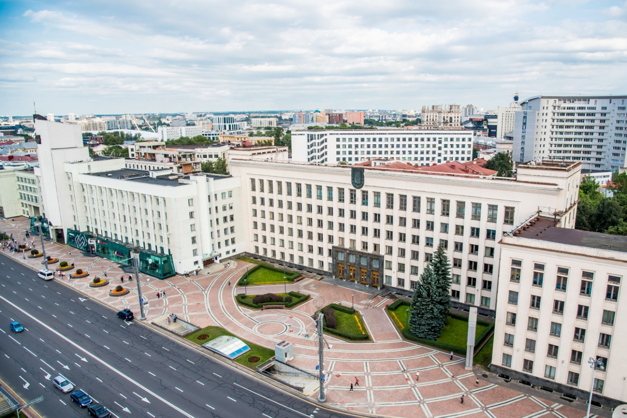
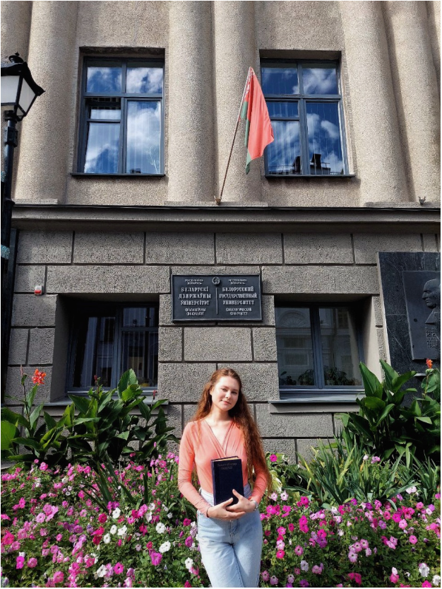
Арчакова Варвара, студентка направления
«Филология»
Учебная стажировка в Минске - это не только возможность получить опыт обучения в другой стране, но и прекрасная форма культурного просвещения.
Система обмена студентами налажена прекрасно: вас встретят в общежитии и проведут сразу в комнаты без очереди как иностранцев, расскажут, как и где купить сим-карту и установить роутер, покажут столовую общежития и даже предложат постирать вещи в прачечной.
После адаптации, которая проходит относительно быстро, благодаря русскоговорящей среде и доброжелательности окружения, можно с головой погружаться в исследование новых предметов и города.
Знакомство с учебным процессом в новом вузе – один из наиболее волнительных и интересных этапов стажировки. Преподаватели БГУ с пониманием относятся к стажерам, предлагают свою помощь и охотно дают личные контакты на случай непредвиденных ситуаций. Кроме того, в вузе проходит множество студенческих активностей. Например, мне удалось принять участие в театральной постановке по пьесе Шекспира. Помимо этого, в рамках курса по английскому языку мы с одногруппниками посещали мероприятие, посвященное женщинам-предпринимателям Минска.

Slide 35






Студенты бакалавриата, специалитета, магистратуры (кроме первого и последнего семестра обучения) старше 18 лет
Основные требования к кандидатам
Для Китая - владение английским/китайским не ниже уровня В1-В2
Хорошая успеваемость
Отсутствие академических задолженностей
Желание получать новые знания

Slide 36

Документы
  КОПИЯ ПАСПОРТА
  СПРАВКА ОБ ОБУЧЕНИИ
  КОПИЯ ЗАЧЕТНОЙ КНИЖКИ/ДИПЛОМА
  РЕКОМЕНДАЦИЯ НАУЧ.РУКОВОДИТЕЛЯ
  ВЫПИСКА С ЗАСЕДАНИЯ КАФЕДРЫ
  ВЫПИСКА С ЗАСЕДАНИЯ УЧЁНОГО СОВЕТА ИНСТИТУТА
  ПЛАН СТАЖИРОВКИ
Процедура подачи заявки
1. ЗАЯВКА В ОМС
2. СОБЕСЕДОВАНИЕ
3. СБОР ДОКУМЕНТОВ В УСТАНОВЛЕННЫЕ СРОКИ
4. НОМИНИРОВАНИЕ
5. ОГЛАШЕНИЕ РЕЗУЛЬТАТОВ
6. ОФОРМЛЕНИЕ ИНД.ПЛАНА
7. ОФОРМЛЕНИЕ ВСЕХ ОСТАЛЬНЫХ СОПУТСТВУЮЩИХ ДОКУМЕНТОВ

Slide 37
Преимущества стажировки в страны СНГ
  БЕЗВИЗОВЫЙ РЕЖИМ
  ОТСУТСТВИЕ ЯЗЫКОВОГО БАРЬЕРА
  НЕДОРОГОЕ ПРОЖИВАНИЕ

Slide 38

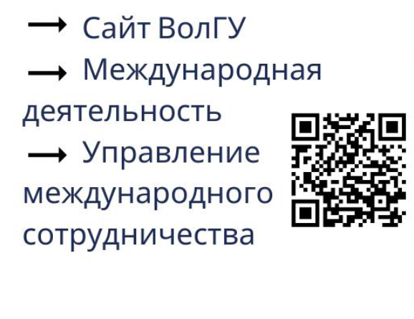

ГДЕ УЗНАТЬ О СТАЖИРОВКАХ ?
Аудитория 2-18 В
E-mail: oms@volsu.ru
Тел.: (8442) 460291
→ Сайт ВолГУ
→ Международная деятельность
→ Отдел международного сотрудничества
ВКонтакте @volsu_international

Slide 39


Специальный гайд для тех, кто собирается на стажировку

